Slide 1
창고 관리 프로그램
<1조>
송진영, 이승원, 우종훈

Slide 2
목 차
활용 도구
제작 개요
사전 계획
기능 설명
코딩 설명
마 무 리

Slide 3



제작 개요
응용프로그램 활용을 통하여 숙련도 향상
코딩 기술 능숙화

Slide 4
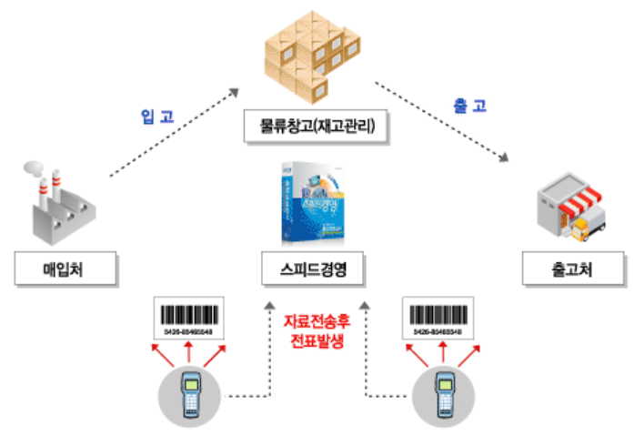
제작 개요
물류 입/출고 시스템 흐름도
네트워크 활용

Slide 5

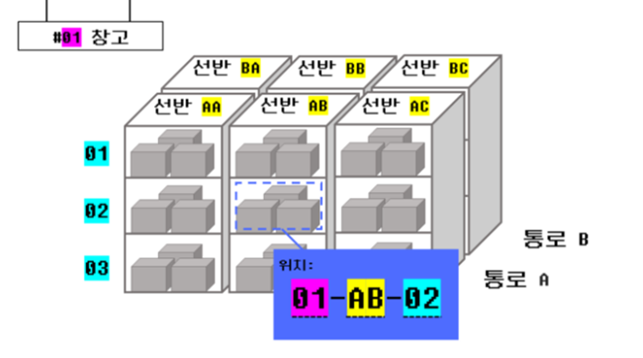
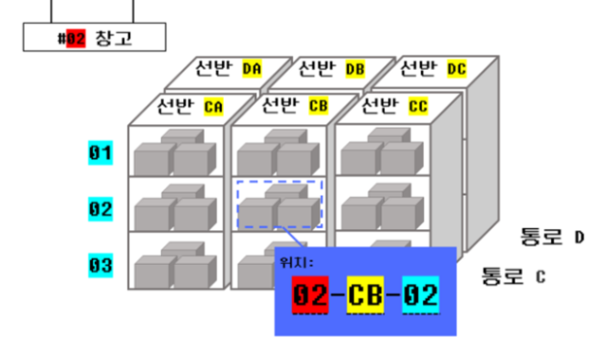
제작 개요
물류센터
창고 A
창고 B
두개의 다중 창고 관리 시스템
물품 위치 관리

Slide 6
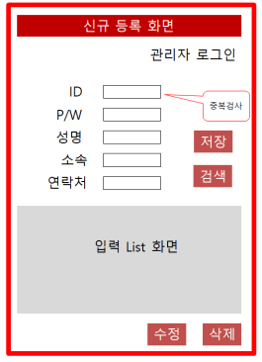
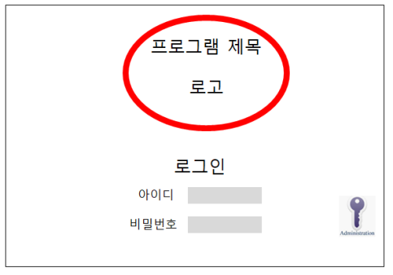
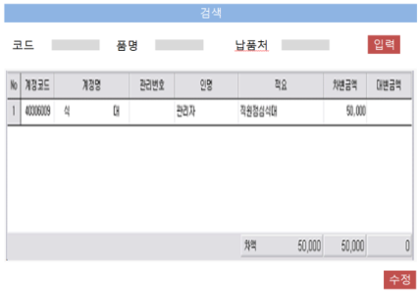
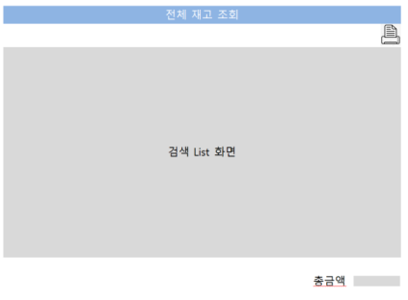
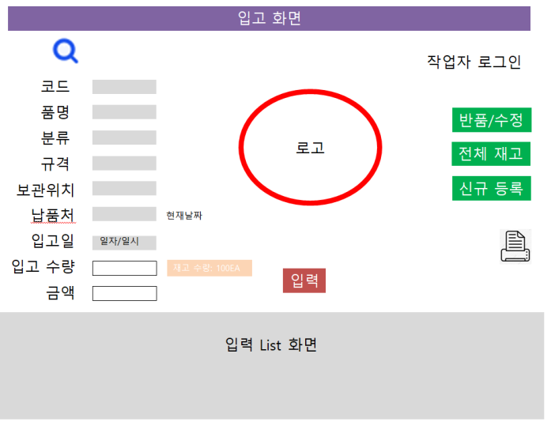
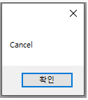
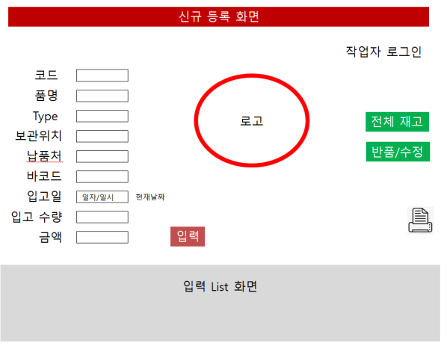

사전 계획
입고 화면
검색 에러 화면

Slide 7

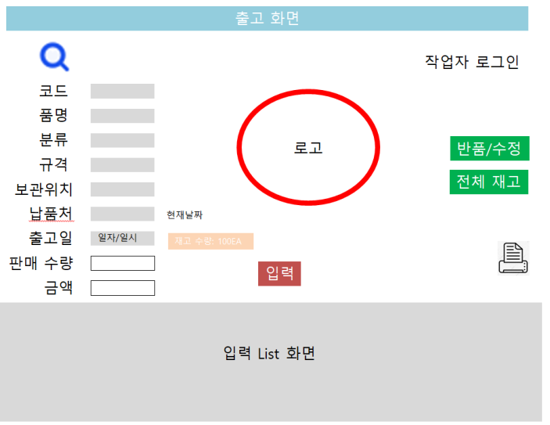

사전 계획
출고 화면
검색 에러 화면

Slide 8
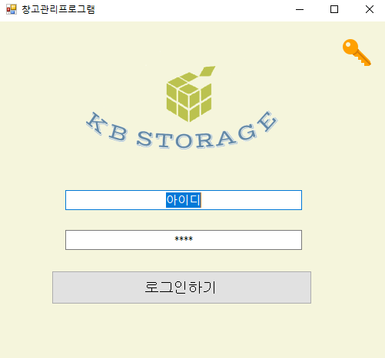
기능 설명
관리자 모드/ 입고담당 / 출고 담당
로그인 시 해당 화면으로 자동 전환

Slide 9
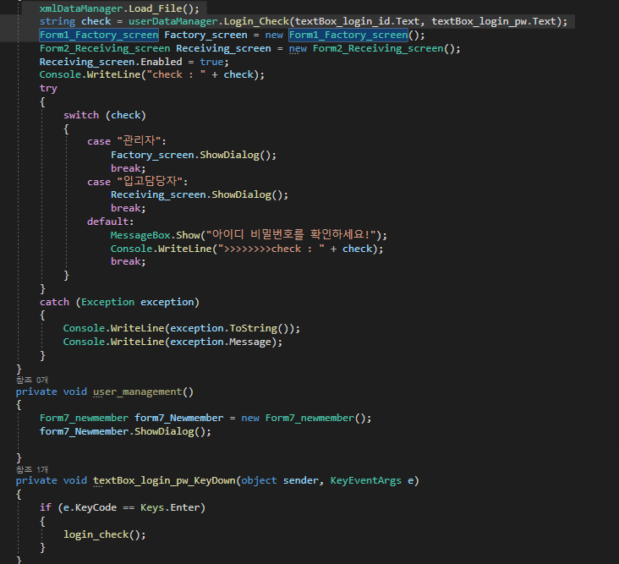
기능 설명

Slide 10
오류 개선

Slide 11
감사합니다.

